Slide 1
Хвойные деревья
*Идентификационный номер*

Slide 2
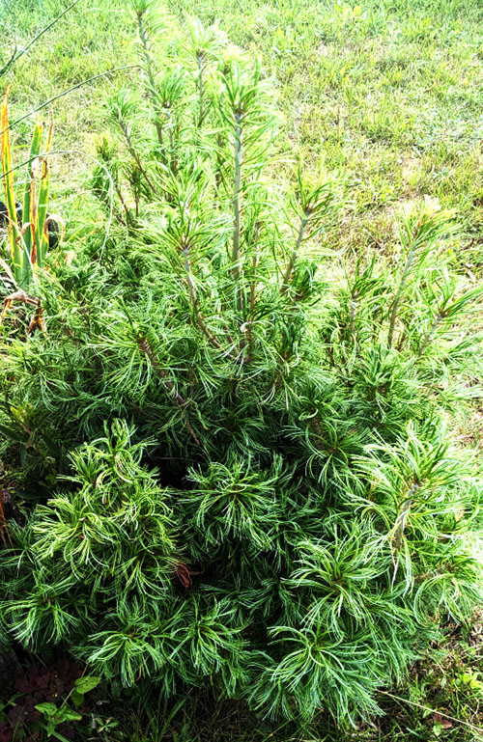
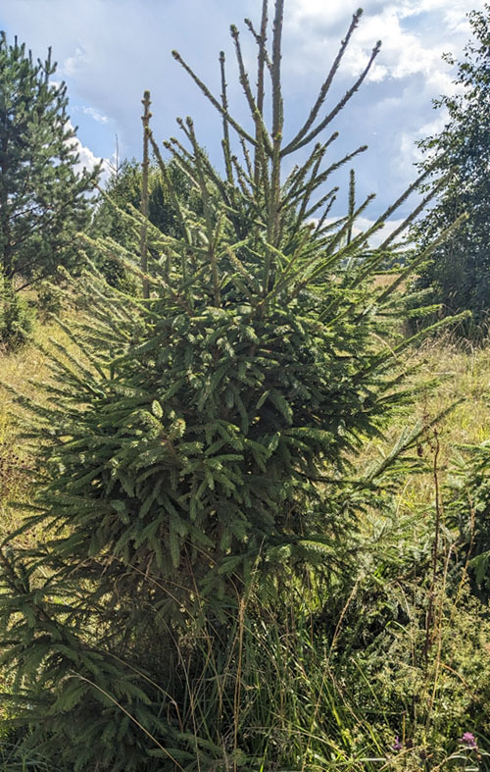
Основная информация о хвойных деревьях
В России на хвойные леса приходится около 75,3 % площади земель, занятых основными лесообразующими породами; общий запас древесины российских хвойных лесов составляет 57,8 млрд м³.
В Евразии наибольшие площади занимают леса из сосны обыкновенной, сосны сибирской, елей европейской и сибирской, пихты сибирской, лиственниц.

Slide 3
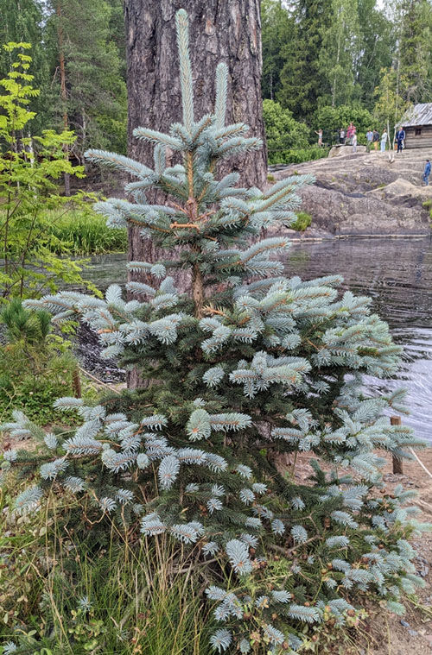
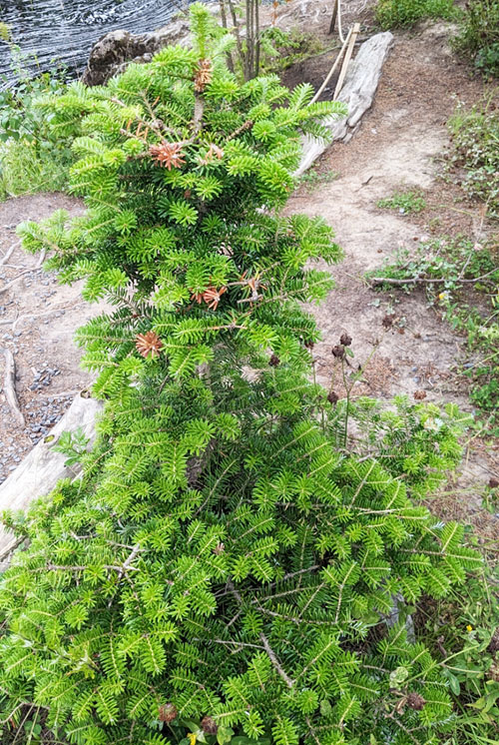
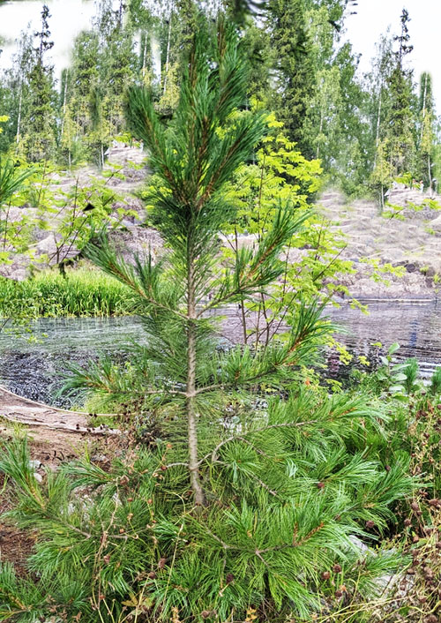
Дополнительная информация о хвойных деревьях
Пихта корейская – вечнозелёное дерево до 15 м высотой, с ширококонусовидной кроной. Кора у молодых деревьев гладкая, светло-серая, часто с пурпурным оттенком, у старых глубоко растрескивающаяся, красно-коричневая по трещинам.
Сосна сибирская кедровая, или Сибирский кедр – вечнозелёное дерево, достигающее 35–44 м в высоту и 2 м в диаметре ствола. Максимальная продолжительность жизни – 500 (по некоторым данным 800–850) лет.
Ель голубая – вечнозелёное хвойное дерево высотой 12–20 м. Диаметр ствола – до 1,5 м. Кора тонкая и чешуйчатая; крона у молодых деревьев – узкоконическая, у старых деревьев становится цилиндрической.

